Slide 1
Участие в конкурсе проектов инициативного бюджетирования
2023

Slide 2
Типология проектов

Slide 3
Типология проектов

Slide 4
Основные параметры проектов инициативного бюджетирования
Участники | Городские, сельские поселения, муниципальные районы
Мax сумма субсидии на 1 проект | 1 млн. руб.
Мax софинансирование из бюджета РК | 92% от стоимости проекта
Min софинансирование местного бюджета | 5% от размера субсидии
Min софинансирование населения | 3% от размера субсидии

Slide 5
Финансовые параметры проектов ИБ
Общая стоимость проекта – 1 087 000 руб
Критерий | Обязательное значение | Объем | Формула расчета баллов (В) | Весовой коэфф. | Max итоговый балл
Вклад местного бюджета | 5% от размера субсидии | 5–14% | В = (S–5) / 10 x 100 (S – уровень софинансирования в %) | 0,10 | 10
 |  | 15 % и более | 100 баллов
Вклад населения | 3% от размера субсидии | 3–9% | В = (S – 3) / 7 x 100 (S – уровень софинансирования в %) | 0,14 | 14
 |  | 10% и более | 100 баллов
Вклад спонсоров | минимальный уровень не установлен | менее 10% | В = S / 10 x 100 (S – уровень софинансирования в %) | 0,10 | 10
 |  | 10% и более | 100 баллов

Slide 6
Изменения в постановление Совета Министров РК № 658
Представительный орган МО должен принять Порядок рассмотрения проектов инициативного бюджетирования местной администрацией.
!
Если в администрацию внесено несколько проектов, нужно организовать проведение конкурсного отбора и проинформировать об этом инициаторов проекта.
Проводит конкурсный отбор комиссия, порядок формирования и деятельности которой определяется НПА представительного органа МО.
Инициаторы проекта должны иметь возможность участвовать в рассмотрении проектов и изложить свои позиции.

Slide 7
Цикл подготовки проектов
Объявление о конкурсе – извещение
Организация опроса населения
Проведение предварительного собрания
Определение параметров проектов
Проведение заключительного собрания
Решение администрации о поддержке проекта
Подготовка заявки для участия в конкурсе
Размещение и подача заявки
Конкурсный отбор

Slide 8
График мероприятий
октябрь
2022
Проведение обучающих мероприятий
24 октября –
21 ноября 2022
Проведение опросов
21 ноября –
19 декабря 2022
19 декабря 2022 – 30 января 2023
Проведение заключительных собраний
Проведение предварительных собраний
декабрь 2022 – 14 февраля 2023
Подготовка документов для участия в конкурсе
15 февраля –
28 марта 2023
Подача заявок
14 апреля 2023
(предварительно)
Заседание конкурсной комиссии
апрель –
июнь 2023
июнь – август 2023
Конкурсные процедуры, торги
Подготовка НПА по распределению субсидий, заключение соглашений
до 31 октября 2023
Реализация проекта

Slide 9
Участие жителей в определении параметров проблемы, заявленной в проекте
Критерий | Объем | Формула расчета баллов (В) | Весовой коэфф. | Max итоговый балл
Участие жителей в определении проблемы, заявленной в проекте, при предварительном рассмотрении | менее 50% от числа жителей НП | В = N / 50 x 100, где N – доля участия жителей в % | 0,15 | 15
 | 50% и более | 100 баллов
Участие жителей в определении параметров проекта на заключительном собрании | менее 10% от числа жителей НП | В = N / 10 x 100, где N – доля участия жителей в % | 0,15 | 15
 | 10% и более | 100 баллов

Slide 10
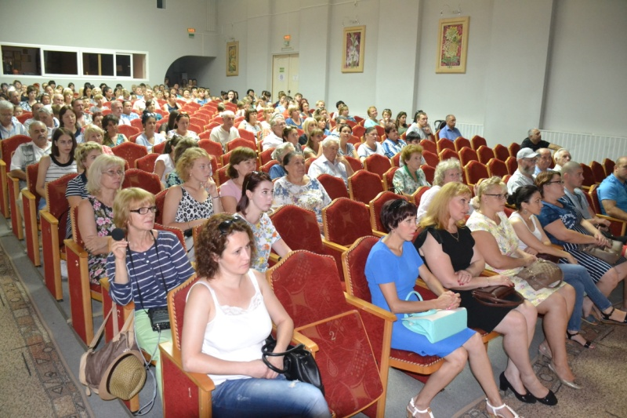
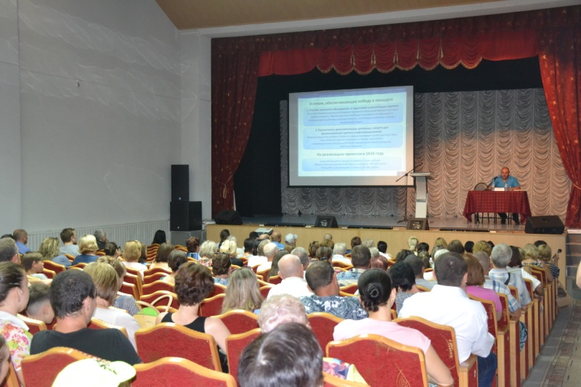
Фотографии предварительного и заключительного собраний жителей
Во время собраний для подтверждения факта проведения и количества присутствующих необходимо сделать не менее 3 фотографий, подтверждающих численность участников.
На фотографии должно быть четко видно:
– весь зал и участников собрания (с разных ракурсов);
– число участников, подтверждающее количество присутствующих, указанное в протоколе);
– плакат с логотипом «Крым как мы хотим», датой и названием муниципального образования.

Slide 11
Проведение заключительного собрания
Повестка дня заключительного собрания
Выбор председателя и секретаря собрания;
Выбор счетной комиссии.
Информация о проектах, предлагаемых для участия в конкурсе.
Выбор проекта для участия в конкурсе.
Определение форм участия в финансовом обеспечении реализации проекта (объем средств из бюджета поселения, вклад жителей и спонсоров в денежной и неденежной форме).
Принятие решения о расходовании средств в случае экономии.
Принятие решения о внесении проекта на рассмотрение в местную администрацию.
Утверждение протоколов счетной комиссии.
!
Если помещение не может вместить всех желающих присутствовать на заключительном собрании, организаторы могут провести несколько собраний с единой повесткой в один день с оформлением протоколов с единой датой и нумерацией 1-А, 1-Б и т.д. При этом счетная комиссия оформляет единый протокол по итогам проведения всех частей собрания.

Slide 12
Решение о расходовании средств в случае экономии
Согласно статье 56 Федерального закона от 06.10.2003 N 131-ФЗ (ред. от 30.12.2021) «Об общих принципах организации местного самоуправления в Российской Федерации», в случае образования по итогам реализации инициативного проекта остатка инициативных платежей, не использованных в целях реализации инициативного проекта, указанные платежи подлежат возврату лицам (в том числе организациям), осуществившим их перечисление в местный бюджет.
!
Порядок расчета и возврата сумм инициативных платежей, подлежащих возврату, определяется НПА представительного органа МО.

Slide 13
Проведение культурно-массовых мероприятий, связанных с реализацией проекта
Что можно организовать:
сельский праздник,
ярмарка проектов,
флешмоб,
конкурс,
концерт местной самодеятельности,
выставка и пр.

Slide 14
Использование СМИ и других средств информирования
Критерий | Объем | Формула расчета баллов | Весовой коэфф. | Max итоговый балл
Использование СМИ и других средств информирования | использование стендов (не менее 3) | 20 баллов | 0,15 | 15
 | публикации в газетах (не менее 2) | 20 баллов
 | телепередача о проекте | 15 баллов
 | радиопередача о проекте | 15 баллов
 | публикации в Интернет, в т.ч. соцсетях (не менее 5) | 20 баллов
 | использование логотипа во время проведения собраний | 10 баллов

Slide 15
Общие рекомендации по организации информационной кампании
✓ Оформить информационные стенды (в администрации, школах, ДК, ФАПах)
✓ Повесить информационные плакаты и объявления в местах активного пребывания людей (в лифтах, магазинах)
✓ Разместить информацию о проекте на сайте администрации
✓ Создать в социальных сетях группы, посвященные проекту ИБ (ВКонтакте, Одноклассники, мессенджеры Viber, Telegram). Выложить информацию в группах, посвященных жизни населенного пункта (Типичный, Подслушано и пр.).
✓ Разослать электронные письма потенциальным спонсорам
✓ Привлечь в работу волонтеров, они мобильные и энергичные, их знают в поселении и охотнее пойдут на контакт с ними
✓ Разослать информацию по местным СМИ
Информационная кампания должна сопровождать весь проект, а не только начальный и финальный этапы!
При размещении информации важно отмечать участие жителей. Фотографии и видео, отражающие участие инициативных граждан, вызывают большее доверие.

Slide 16
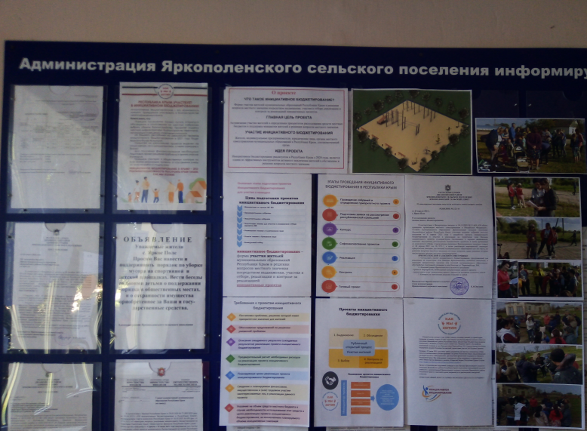
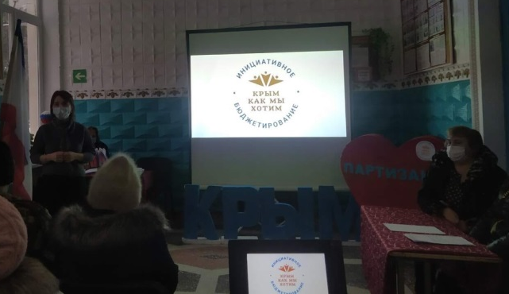
Информационные стенды
Публикации в газетах
Использование Интернет
Использование логотипа
регулярное использование стендов (не менее 3-х информационных оповещений)
использование логотипа «Крым как мы хотим»
указание даты и наименования МО
публикации в республиканских, районных, местных газетах
не менее 2 материалов
от 5 материалов
использование логотипа «Крым как мы хотим»
указание даты и наименования МО
использование логотипа «Крым как мы хотим» с указанием года и наименования МО при проведении предварительного и заключительного собрания

Slide 17
Изменение процедуры подачи заявок

Slide 18
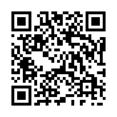
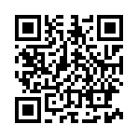
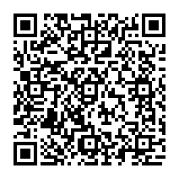
Центр изучения гражданских инициатив в социальных сетях
ВКонтакте
Одноклассники
Telegram

Slide 19
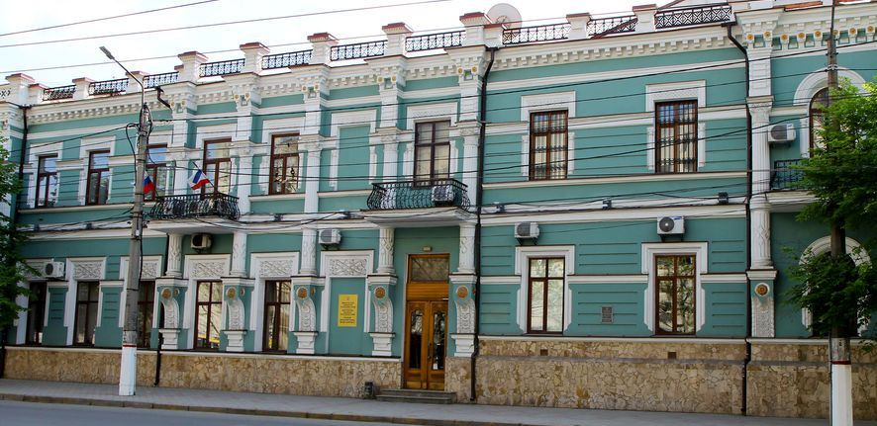
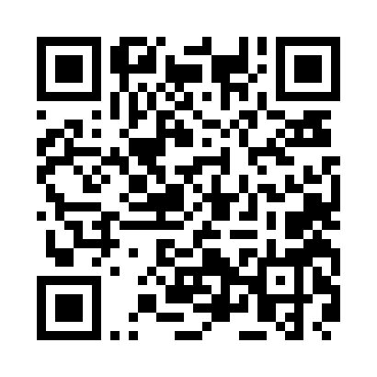
Контактные данные
Центр изучения гражданских инициатив ГБОУВО РК «Крымский инженерно-педагогический университет имени Февзи Якубова»
Начальник Центра – Кропотова Наталья Владимировна
e-mail: centr_grajdan@kipu-rc.ru
тел. : (3652) 78-82-82
+7-978-624-40-76
Отдел проектного управления и инициативного бюджетирования Министерства финансов Республики Крым
Заведующий отделом – Кадкина Алина Юрьевна
e-mail: unp@minfin.rk.gov.ru
тел. : (3652) 733-037

Slide 20
Спасибо за внимание!

